Slide 1
Взаимодействие с ЦЗН
Дирекция по управлению персоналом
Дата 22.04.2021

Slide 2
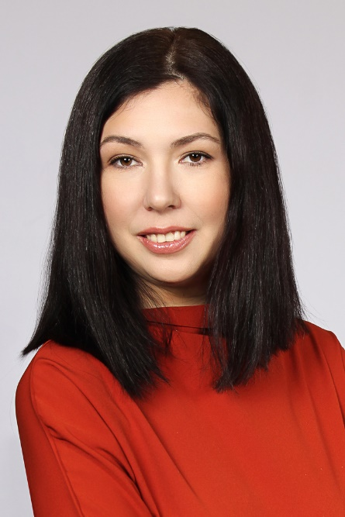
Немного обо мне…
Симакова Екатерина Сергеевна
Начальник отдела подбора и развития персонала
ООО «Главстрой СПб специализированный застройщик»
Профессиональный путь
ГК Мегаполис
ЦЗН
СК Северо-Запад
Главстрой СПб

Slide 3
Направления подбора персонала
Top
Middle
Low level
КА, Социальные сети, Экспертные сообщества, Телеграмм каналы
Сложные вакансии в сфере Маркетинга, ИТ,
Риск-менеджмент, финансисты с опытом
Проектного финансирования
Труд всем , avito,
размещение в парадных домов
Сложные вакансии слесарь, сантехник,
Оператор РБУЮ маляр, монтажник,
Отделочник.

Slide 4
Направления подбора персонала
Top
Middle
Low level
КА, Социальные сети, Экспертные сообщества, Телеграмм каналы
Сложные вакансии в сфере Маркетинга, ИТ,
Риск-менеджмент, финансисты с опытом
Проектного финансирования
Труд всем , avito,
размещение в парадных домов
Сложные вакансии слесарь, сантехник,
Оператор РБУ маляр, монтажник,
Отделочник.
Закрытие массовых вакансий с помощью ЦЗН

Slide 5
Ожидание от работы Центра занятости населения
Подготовка кандидатов с учетом потребностей бизнеса
Мониторить тенденции рынка труда
Организовывать обучение под конкретные запросы
Дополнение портала «Трудвсем»
Максимальная наполненность резюме
Возможность организации видеоинтервью
Минимизация посещения работодателей кандидатами с целью получения отметки
Заранее присылать резюме
Предусмотреть проведение телефонного интервью
Ставить отметки/комментарии по итогам собеседовании

Slide 6
Спасибо за внимание !

